Slide 1
THE SECRETS OF NAPLES S.R.L
Azienda turistica regione Campania

Slide 2
CHI SIAMO? E che mezzi di trasporto utilizziamo?
La nostra società organizza viaggi turistici nella regione Campania. Proponiamo diversi percorsi nell’entroterra e marITTIMI, FORNendo a disposizione alloggi e trasporti.
Questi percorsi durano 7 giorni/6 NOTTI e possono essere prenotati sul nostro sito online (www.secretsofnaples.org) fino a 15 giorni prima della data di partenza. Dopo aver accolto le prenotazioni, provvederemo a mettere a disposizione alloggi NEI PRESSI DElle mete richieste.
Per il trasporto mettiamo a disposizione:
pullman traghetto

Slide 3
Che percorsi proponiamo?
I percorsi che proponiamo sono tre:
L’innovativa cimitero delle fontanelle, museo cappella di san severo, Napoli sotterranea, porta di san Gennaro, palazzo dei duchi di Casamassima , museo archeologico di capodimonte.
offriamo 6 notti, bed&breakfast nei diversi luoghi, guida turistica locale e convenzioni con agriturismi e ristoranti locali al prezzo di 633 euro.
Palazzo dei Duchi di Casamassima
Napoli sotterranea

Slide 4
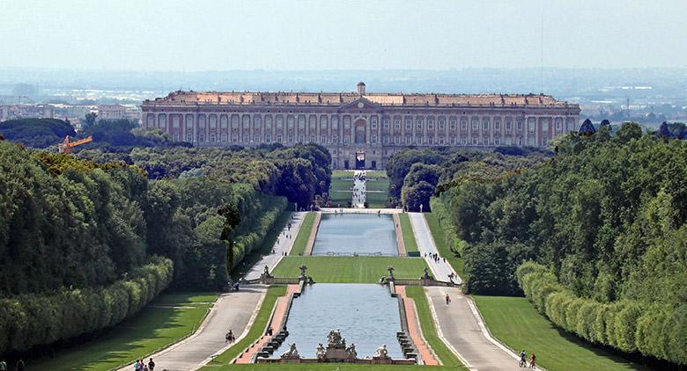
2. La sportiva reggia di caserta, parco nazionale del vesuvio, casoria, monumento ai caduti del mare, casalnuovo di napoli, giardino botanico.
offriamo 6 notti, bed&breakfast nei diversi luoghi, guida turistica locale e convenzioni con agriturismi e ristoranti locali; questo percorso è effettuato a piedi per i più volenterosi e sportivi al prezzo di: 560 euro.
La Reggia di Caserta
Casoria

Slide 5
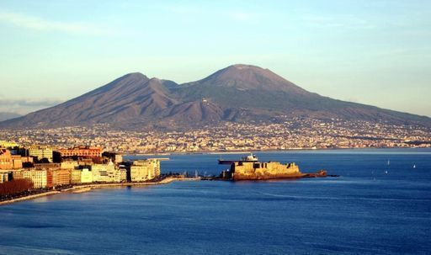
3. La classica Napoli (piazza del plebiscito), lungomare di mErgellina, capri (grotta verde,bianca,azzurra,rossa), sorrento, vesuvio, paestum, ischia, quartieri spagnoli.
offriamo 6 notti, bed&breakfast nei diversi luoghi, guida turistica locale e convenzioni con agriturismi e ristoranti locali al prezzo di 800 euro.
Il Vesuvio
Quartieri Spagnoli

Slide 6
Il nostro rischio imprenditoriale
Il rischio che la nostra impresa deve affrontare è quello della concorrenza in quanto nei pressi di napoli vi sono più di quaranta agenzie di viaggi. Queste agenzie offrono tipologie di viaggio classiche, attrezzate e di lusso. offrono viaggi completi, compresi di: voli, soggiorni, mezza pensione/completa, trasferimenti, percorsi in autobus e guide.

Slide 7
Come superare la concorrenza?
La nostra impresa supera la concorrenza grazie al rinnovo e all’innovazione. Abbiamo deciso di distinguerci dalla massa appoggiandoci ad associazioni di guidE locali, COSì DA POTER valorizzare il territorio anche nelle parti più segrete.
Il dettaglio che ci rappresenta e ci distingue sono le tipologie di viaggio «sportiva» e «innovativa» che permettono di conciliare diversi gusti e diverse personalità.

